Slide 1


Enfoques de Modelos de Datos
Por Columnas
PRESENTADO POR: EQUIPO DATASHARKS
MATERIA:ALMACENES Y PROCESAMIENTO DE DATOS
ASESOR: DRA. ROSA MARIA CANTON CRODA
OTOÑO 2020 - PUEBLA, PUEBLA

Slide 2
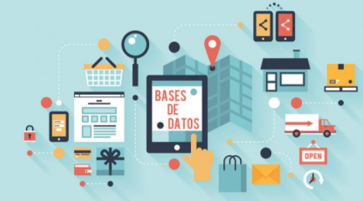
Introducción al Modelo de Bases de Datos por Columnas
Las bases de datos columnares se introdujeron por primera vez en 1970 y han tenido una demanda importante en los último años ya que muestra una mejor propuesta de valor para una carga de trabajo analítica.
En la siguiente presentación se pretende aportar un conocimiento general del modelo de base de datos conocido como base de datos columnar.

Slide 3
Agenda
1
Descripción del Modelo de Datos
2
Sistema Representativo del Modelo
3
Representación Gráfica
4
Nombre de los elementos del Modelo de Datos
5
Independencia de Datos
6
Navegación de Información
7
Seguridad
8
Conclusiones
9
Bibliografía

Slide 4
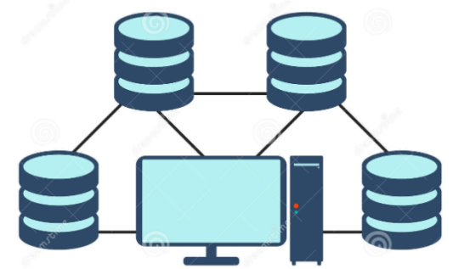
Descripción del Modelo de Datos de Columnas
Una base de datos columnar es un sistema de gestión de base de datos que almacena los datos en columnas en lugar de filas. (FUNDAMENTOS DE UNA BASE DE DATOS COLUMNAR, s. f.)
El objetivo de una base de datos columnar es escribir y leer datos de manera eficiente, desde y hacia el almacenamiento en disco duro, para acelerar el tiempo que se tarda en devolver el resultado de una consulta. (FUNDAMENTOS DE UNA BASE DE DATOS COLUMNAR, s. f.)

Slide 5


Ventajas del Modelo de Datos de Columnas
La principal ventaja es el rápido acceso a los datos debido a la alta compresión de datos.
Utiliza menos espacio en disco que un sistema de gestión de base de datos relacional que contenga los mismos datos.
Lee solo los valores de columnas necesarios, por lo cual tienen una mayor eficiencia en entornos de almacenes de datos.

Slide 6

Desventajas del Modelo de Datos de Columnas
Registra y elimina muchas actualizaciones y tiene que realizar compactaciones frecuentes y también se divide. Esto reduce su eficiencia de almacenamiento. (Goette, 2018)
Los datos nuevos se deben distribuir a través de toda la base de datos. En esta tarea, una base de datos orientada a columnas sería más lenta. (Base de datos columnar, 2020).

Slide 7

Sistema Representativo del Modelo
Hbase: HBase es un proyecto open-source mantenido por la Apache Foundation que proporciona una base de datos columnar distribuida creada sobre el sistema de ficheros de Hadoop que puede escalar horizontalmente.
El objetivo del proyecto HBase es el almacenamiento de tablas muy grandes, de billones de filas por millones de columnas, para ello almacena los datos por pares de clave-valor. Buscar por claves en HBase es muy rápido. La escritura también porque se realiza prácticamente en memoria.
(Apache HBase, s. f.-a)

Slide 8
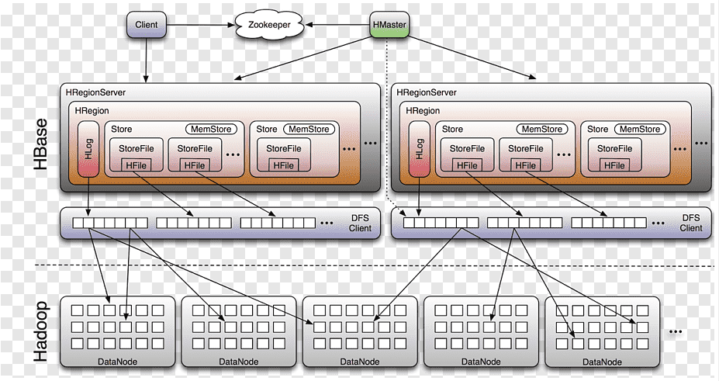
Sistema Representativo del Modelo
Fuente: (Apache HBase, s. f.-a)

Slide 9

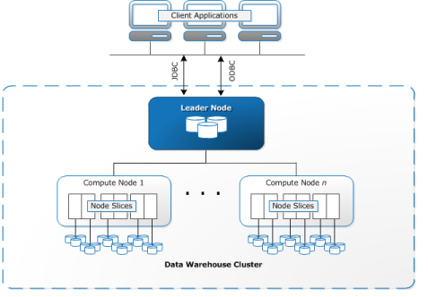
Sistema Representativo del Modelo
Amazon Redshift: como parte de Amazon Web Services (AWS), Redshift ofrece un almacén de datos columnar para big data.
(Base de datos columnar, 2020)
Fuente: (Guía para desarrolladores de bases de datos, s. f.)

Slide 10

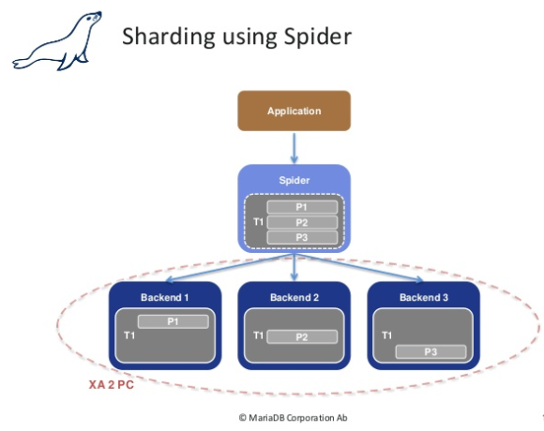
Sistema Representativo del Modelo
MariaDB-ColumnStore: el DBMS MariaDB (Fork de MySQL) de código abierto ofrece con el ColumnStore también una combinación de base de datos columnar y relacional.
(Base de datos columnar, 2020)
Fuente:(MariaDB Storage Engines, 2015)

Slide 11
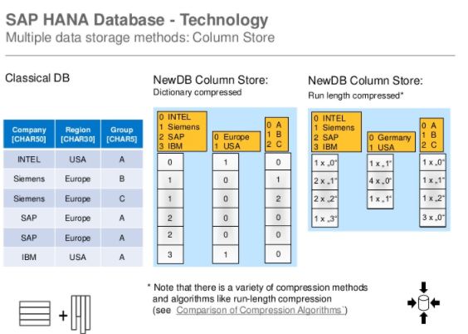

Sistema Representativo del Modelo
SAP HANA: la plataforma de desarrollo de SAP también utiliza una combinación de una base de datos relacional y una columnar.
(Base de datos columnar, 2020)
Fuente:(SAP HANA, 2018)

Slide 12
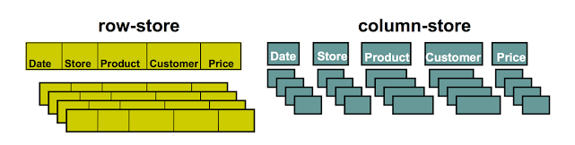
Representación Gráfica del Modelo
Fuente: (Garcete, s. f.)

Slide 13

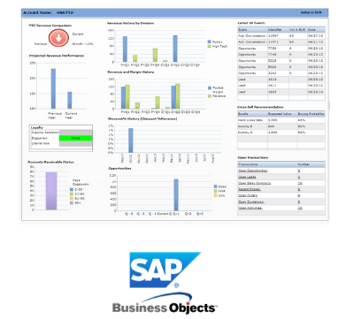


Slide 14

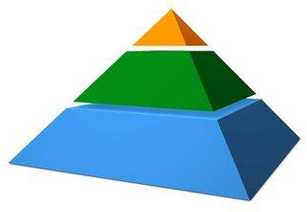


Independencia de datos
ESQUEMA EXTERNO
1)
2)
ESQUEMA CONCEPTUAL
ESQUEMA FÍSICO
1) INDEPENDENCIA LÓGICA
2) INDEPENDENCIA FÍSICA
Arquitectura de 3 niveles
Link de Consulta: https://www.youtube.com/watch?v=6lx2kpT_zbo
Fuente: (Dolphin PS_NU, 2020, 03:15–05:21)

Slide 15
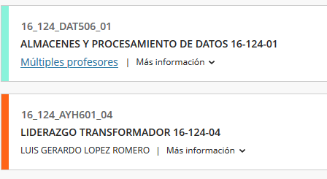

Independencia de datos lógica
ID | Alumno | Curso | Código del curso | Código | Imparte
3483612 | Victor Pomposo Luna | Almacenes y Procesamiento de Datos | 16_124_DAT506_01 | 16-124-01 | Múltiples Profesores
3483612 | Victor Pomposo Luna | Liderazgo Transformador | 16_124_AYH601_04 | 16-124-04 | Luis Gerardo Lopez Romero
Link de Consulta: https://www.youtube.com/watch?v=6lx2kpT_zbo
Fuente: (Dolphin PS_NU, 2020, 03:15–05:21)

Slide 16
Independencia de datos lógica
Alumno | Curso | Imparte | Código | Código del curso
Victor Pomposo Luna | Almacenes y Procesamiento de Datos | Múltiples Profesores | 16-124-01 | 16_124_DAT506_01
Victor Pomposo Luna | Liderazgo Transformador | Luis Gerardo Lopez Romero | 16-124-04 | 16_124_AYH601_04
Link de Consulta: https://www.youtube.com/watch?v=6lx2kpT_zbo
Fuente: (Dolphin PS_NU, 2020, 03:15–05:21)

Slide 17
Independencia de datos física
Alumno | Curso | Imparte | Código | Código del curso
Victor Pomposo Luna | Almacenes y Procesamiento de Datos | Múltiples Profesores | 16-124-01 | 16_124_DAT506_01
Victor Pomposo Luna | Liderazgo Transformador | Luis Gerardo Lopez Romero | 16-124-04 | 16_124_AYH601_04
Link de Consulta: https://www.youtube.com/watch?v=6lx2kpT_zbo
Fuente: (Dolphin PS_NU, 2020, 03:15–05:21)

Slide 18
Independencia de datos física
Alumno | Curso | Imparte | Código | Código del curso
Victor Pomposo Luna | Almacenes y Procesamiento de Datos | Múltiples Profesores | 16-124-01 | 16_124_DAT506_01
Victor Pomposo Luna | Liderazgo Transformador | Luis Gerardo Lopez Romero | 16-124-04 | 16_124_AYH601_04
Link de Consulta: https://www.youtube.com/watch?v=6lx2kpT_zbo
Fuente: (Dolphin PS_NU, 2020, 03:15–05:21)

Slide 19
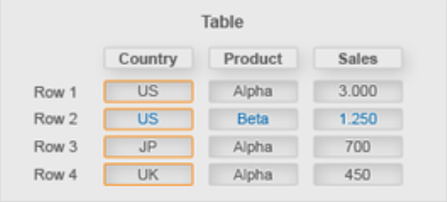
Nombre de los elementos
TABLA
RENGLONES
COLUMNAS
Link de consulta: http://www.data-design.org/blog/columnar-database
Fuente:(Data Design & Kumar, 2013)

Slide 20
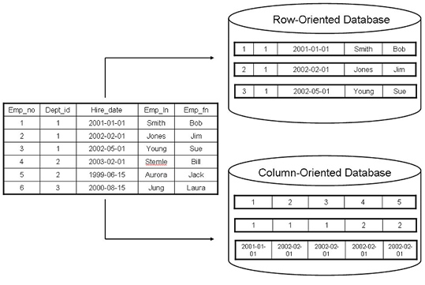

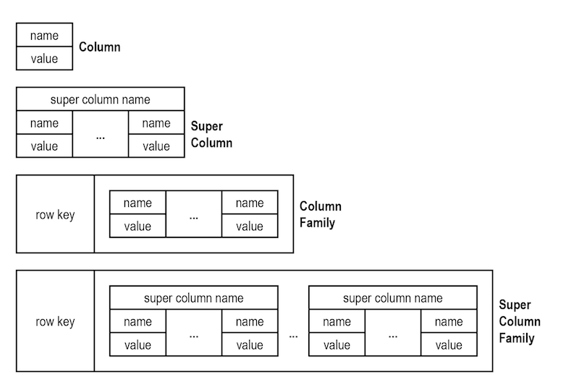
COLUMN ORIENTED STORAGE
Link de consulta: https://www.dbbest.com/blog/column-oriented-database-technologies/
WIDE COLUMN STORE
Link de Consulta: https://stackoverflow.com/questions/62010368/what-exactly-is-a-wide-column-store
Fuente:(DB Best Technologies, LLC., 2012; stackoverflow, 2020)

Slide 21

COLUMN ORIENTED STORAGE
Navegación de Información
ID | Estado | Nombre | Edad | Universidad
1 | Aguascalientes | María | 20 | UAA
2 | Aguascalientes | Juan | 21 | UAA
3 | Aguascalientes | José | 22 | ITA
4 | Aguascalientes | Gabriela | 19 | ITA
5 | Aguascalientes | Mariana | 18 | UAA
6 | Aguascalientes | Alejandro | 19 | UAA
7 | Aguascalientes | Sarahí | 24 | UAA
8 | Aguascalientes | Brenda | 20 | ITESM
9 | Aguascalientes | Ramón | 20 | UAA
… | … | … | … | …
Enlista las universidades de Aguascalientes
Link de Consulta: https://www.youtube.com/watch?v=8KGVFB3kVHQ&t=52s
Fuente:(Intricity101, 2011, 03:15–05:21)

Slide 22
COLUMN ORIENTED STORAGE
Navegación de Información
ID | Estado | Nombre | Edad | Universidad
1 | Aguascalientes | María | 20 | UAA
2 | Aguascalientes | Juan | 21 | UAA
3 | Aguascalientes | José | 22 | ITA
4 | Aguascalientes | Gabriela | 19 | ITA
5 | Aguascalientes | Mariana | 18 | UAA
6 | Aguascalientes | Alejandro | 19 | UAA
7 | Aguascalientes | Sarahí | 24 | UAA
8 | Aguascalientes | Brenda | 20 | ITESM
9 | Aguascalientes | Ramón | 20 | UAA
… | … | … | … | …
Link de Consulta: https://www.youtube.com/watch?v=8KGVFB3kVHQ&t=52s
Fuente:(Intricity101, 2011, 03:15–05:21)

Slide 23
COLUMN ORIENTED STORAGE
Navegación de Información
ID | Estado | Nombre | Edad | Universidad
1 | Aguascalientes | María | 20 | UAA
2 | Aguascalientes | Juan | 21 | UAA
3 | Aguascalientes | José | 22 | ITA
4 | Aguascalientes | Gabriela | 19 | ITA
5 | Aguascalientes | Mariana | 18 | UAA
6 | Aguascalientes | Alejandro | 19 | UAA
7 | Aguascalientes | Sarahí | 24 | UAA
8 | Aguascalientes | Brenda | 20 | ITESM
9 | Aguascalientes | Ramón | 20 | UAA
… | … | … | … | …
Link de Consulta: https://www.youtube.com/watch?v=8KGVFB3kVHQ&t=52s
Fuente:(Intricity101, 2011, 03:15–05:21)

Slide 24
COLUMN ORIENTED STORAGE
Navegación de Información
LÍDER | MODELO | OBJETIVO | REAL
Blanca | Silent | 100 | 90
Paty | Silent | 100 | 95
Arely | Pract | 100 | 100
Juana | Ragaz | 120 | 115
Orientado a renglones
Blanca | Silent | 100 | 90 | Paty | Silent | 100 | 95 | Arely | Pract | 100 | 100 | Juana | Ragaz | 120 | 115
Orientado a columnas
Blanca | Paty | Arely | Juana | Silent | Silent | Pract | Ragaz | 100 | 100 | 100 | 120 | 90 | 95 | 100 | 115
Link de Consulta; https://www.youtube.com/watch?v=jerczCx8nmQ&feature=youtu.be
Fuente:(Time4 HANA, 2017, 03:15–05:21)

Slide 25

COLUMN ORIENTED STORAGE
Navegación de Información
Orientado a columnas
Blanca | Paty | Arely | Juana | Silent | Silent | Pract | Ragaz | 100 | 100 | 100 | 120 | 90 | 95 | 100 | 115
Compresión
Orientado a columnas
Blanca | Paty | Arely | Juana | Silent | Pract | Ragaz | 100 | 120 | 90 | 95 | 100 | 115
Link de Consulta: https://www.youtube.com/watch?v=jerczCx8nmQ&feature=youtu.be
Fuente: (Time4 HANA, 2017, 03:15–05:21)

Slide 26

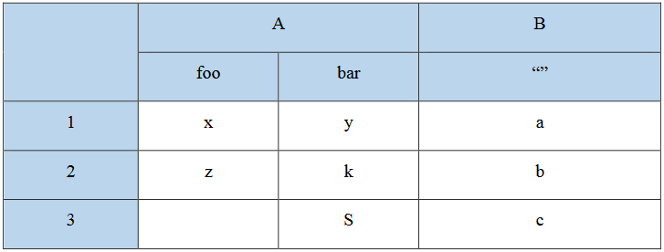
WIDE COLUMN STORE
Navegación de la información
Familias de columnas
(defined at the beginning)
Fuente: (Herranz Gómez, 2014)

Slide 27
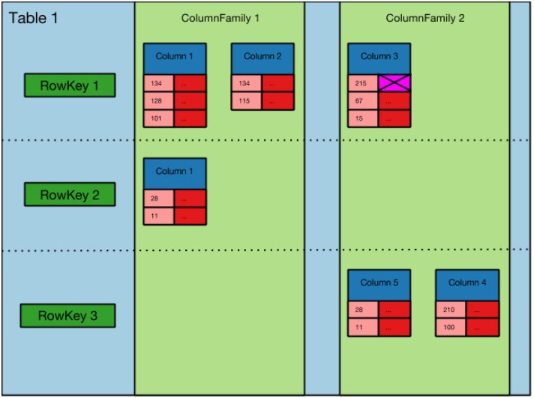
WIDE COLUMN STORE
Navegación de la información
Fuente: (Herranz Gómez, 2014)

Slide 28
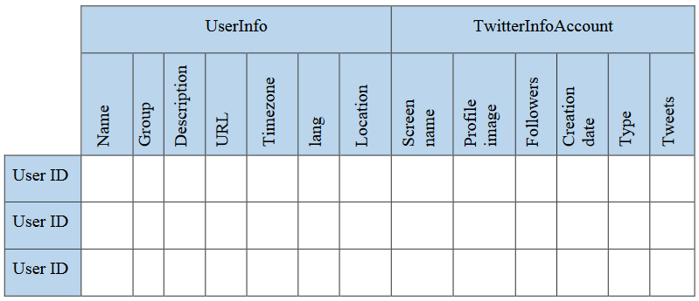
WIDE COLUMN STORE
Navegación de la información
Fuente: (Herranz Gómez, 2014)

Slide 29
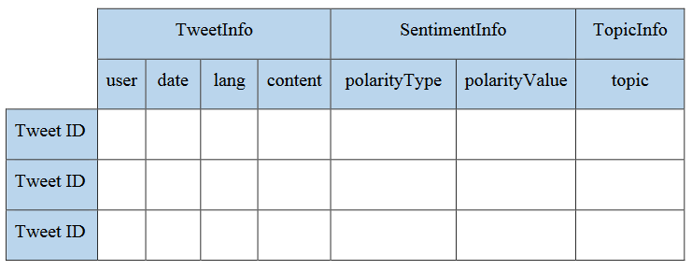
WIDE COLUMN STORE
Navegación de la información
TIMESTAMPS
TIMESTAMPS
Fuente: (Herranz Gómez, 2014)

Slide 30
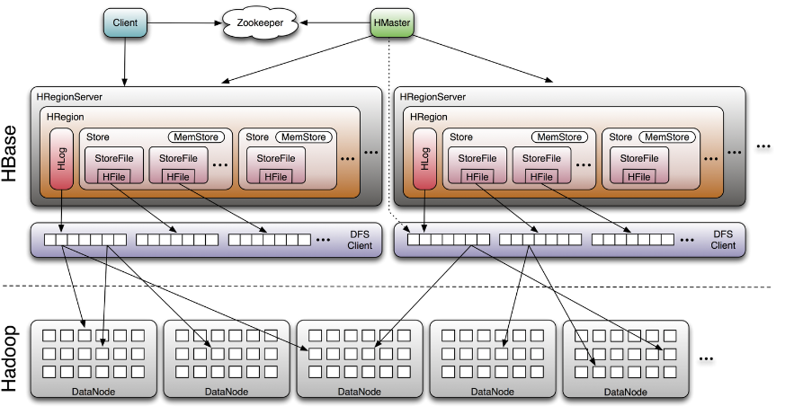
WIDE COLUMN STORE
Sistema representativo del modelo
Fuente: (Apache HBase, s. f.-a)

Slide 31
WIDE COLUMN STORE
Sistema representativo del modelo
Región
BALANCEO DE CARGA
Familia de columnas
Store File o H file
Bloque – tamaño variable - compresión
Fuente: (Apache HBase, s. f.-a)

Slide 32


Slide 33
Seguridad
INTERSECCIÓN DE TÓPICOS DE BASES DE DATOS Y SEGURIDAD
Almacén de datos
Procedimientos de almacenaje
Modelado ER
Optimización de consulta
Bases de datos NoSQL
Transacciones
Controles de concurrencia
SQL
JDBC
Encriptación de llave pública
Detección de intrusos
SSL
Malware
Autenticación
VPNs
Firmas digitales
Seguridad en la red
Administración de bases de datos
Prevención e identificación de vulnerabilidades de bases de datos
Vistas en bases de datos y nivel de seguridad en renglones/columnas
Bases de datos
Seguridad
Fuente: (ICCWS, International Conference on Cyber Warfare and Security & Hawley, 2019, pp. 120)

Slide 34


Seguridad
Características comunes de seguridad en modelos de datos de columnas
.
Gestión de usuarios y roles
Control de acceso
Autenticación y autorización
Cifrado de datos
Cifrado TLS / SSL
Auditoria
.
.
.
Fuente: (Amazon Web Services, 2020; Apache Software Foundation, s. f.; Guru99, s. f.; MariaDB, 2020)

Slide 35
Conclusiones
Almacena los datos en columnas en lugar de filas.
Escribir y leer datos de manera eficiente, desde y hacia el almacenamiento en disco duro.
Rápido acceso a los datos debido a la alta comprensión de datos.
Reduce notablemente los requisitos globales de E/S del disco.
Disminuye el volumen de datos que hay que cargar desde él.
Analizar grandes volúmenes de datos.
Aplicaciones transaccionales.
Lentitud al distribuir nuevos datos en la base de datos.

Slide 36
Conclusiones
Independencia de datos (arquitectura de tres niveles).
Bases de datos columnares más conocidas.
Seguridad en modelos de datos de columnas.

Slide 37
Bibliografía
Amazon Web Services. (2020). Información general acerca de la seguridad de Amazon Redshift - Amazon Redshift. Amazon Redshift Guía para desarrolladores de bases de datos. https://docs.aws.amazon.com/es_es/redshift/latest/dg/c_security-overview.html
Apache HBase. (s. f.). Big Data Dummy. Recuperado 8 de septiembre de 2020, de https://bigdatadummy.com
Apache HBase. (s. f.-b). PNGWINGE. Recuperado 8 de septiembre de 2020, de https://www.pngwing.com
Apache Software Foundation. (s. f.). Operation Cassandra - Security. Recuperado 6 de septiembre de 2020, de https://cassandra.apache.org/doc/latest/operating/security.html

Slide 38
Bibliografía
Base de datos columnar. (2020, 23 marzo). Digital Guide IONOS. https://www.ionos.es
Data Design, & Kumar, G. (2013, 28 septiembre). Columnar Database. Data Design Blog. http://www.data-design.org/blog/columnar-database
DB Best Technologies, LLC. (2012, 24 julio). Column-Oriented Database Technologies. https://www.dbbest.com/blog/column-oriented-database-technologies/
Dolphin PS_NU. (2020, 21 marzo). Independencia de datos y su relación con la arquitectura de 3 Niveles [Vídeo]. YouTube. https://www.youtube.com/watch?v=6lx2kpT_zbo

Slide 39
Bibliografía
FUNDAMENTOS DE UNA BASE DE DATOS COLUMNAR. (s. f.). INFORMATICA PARA TU NEGOCIO. Recuperado 6 de septiembre de 2020, de https://www.informaticaparatunegocio.com
Garcete, A. (s. f.). Base de Datos Orientado a Columnas. http://jeuazarru.com/. Recuperado 6 de septiembre de 2020, de http://jeuazarru.com
Goette, E. (2018, 4 diciembre). Ventajas y desventajas de una base de datos orientada a columnas [Ilustración]. Ventajas y desventajas de una base de datos orientada a columnas. https://emanuelpeg.blogspot.com/2018/12/ventajas-y-desventajas-de-una-base-de.html

Slide 40
Bibliografía
Guía para desarrolladores de bases de datos. (s. f.). Amazon Redshift. Recuperado 6 de septiembre de 2020, de https://docs.aws.amazon.com/
Guru99. (s. f.). SAP HANA Security: Complete Tutorial. Guru99 Blog. Recuperado 6 de septiembre de 2020, de https://www.guru99.com/sap-hana-security.html
Herranz Gómez, R. (2014). Bases de datos NoSQL: arquitectura y ejemplos de aplicación. CORE.

Slide 41
Bibliografía
ICCWS International Conference on Cyber Warfare and Security, & Hawley, D. (2019). ICCWS 2019 14th International Conference on Cyber Warfare and Security (1.a ed., Vol. 1) [Libro electrónico]. Academy Conferences and Publishing International Limited. https://books.google.com.mx/books?id=UfedDwAAQBAJ&lpg=PA121&dq=security%20in%20Column%20Databases&pg=PP3#v=onepage&q&f=false
Intricity101. (2011, 13 enero). What is a Columnar Database? [Vídeo]. YouTube. https://www.youtube.com/watch?v=8KGVFB3kVHQ&t=52s
MariaDB. (2020). Open Source Database (RDBMS) for the Enterprise. MariaDB: Enterprise Documentation. https://mariadb.com/docs/security/hardening/

Slide 42
Bibliografía
MariaDB Storage Engines. (2015, 23 febrero). Sharding using Spider. Slideshare. https://www.slideshare.net
SAP HANA. (2018, 8 mayo). What’s Holding You from SAP HANA? ZARANTECH. https://www.zarantech.com
stackoverflow. (2020, 25 mayo). What exactly is a wide column store? https://stackoverflow.com/questions/62010368/what-exactly-is-a-wide-column-store
Time4 HANA. (2017, 15 julio). SAP HANA Row vs Column store tables [Vídeo]. YouTube. https://www.youtube.com/watch?v=jerczCx8nmQ&feature=youtu.be

